Slide 1
DataAgent
从能调用到可运营：建立企业级模型治理体系
LLM 执行底座 · 教学讲义
企业级Agent工程架构实战营
第14讲
LLM 执行底座
2026-09

Slide 2
14
学习目标 / Lernziele
1) 能解释成本的机制；2) 能对比升级的取舍；3) 能跑通 DataAgent 对应测试
从能调用到可运营：建立企业级模型治理体系

Slide 3
14
核心概念：治理点
DataAgent
机制的三个关键要点
成本
升级
租户
预算+统计+租户归集
模型版本+路由版本+Replay
隔离+权限
成本
预算+统计+租户归集
01
升级
模型版本+路由版本+Replay
02
课程第14讲
LLM 执行底座
03

Slide 4
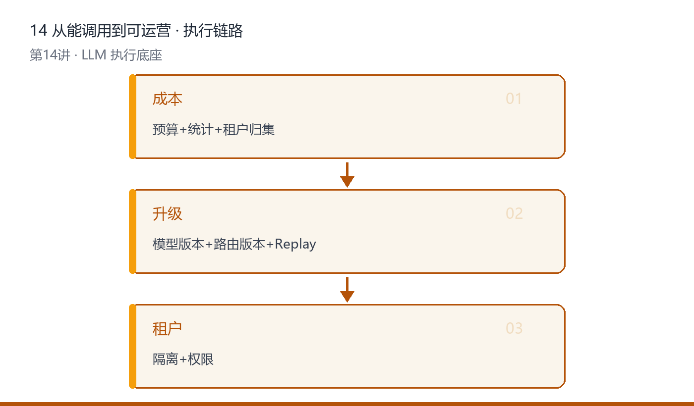
14
架构与执行链路
DataAgent
一图看懂本讲的机制流转
01
成本：预算+统计+租户归集
02
升级：模型版本+路由版本+
03
落点：仓库验证
图：本讲核心对象的执行链路（由讲义表格自动生成）
课程第14讲
LLM 执行底座
04

Slide 5
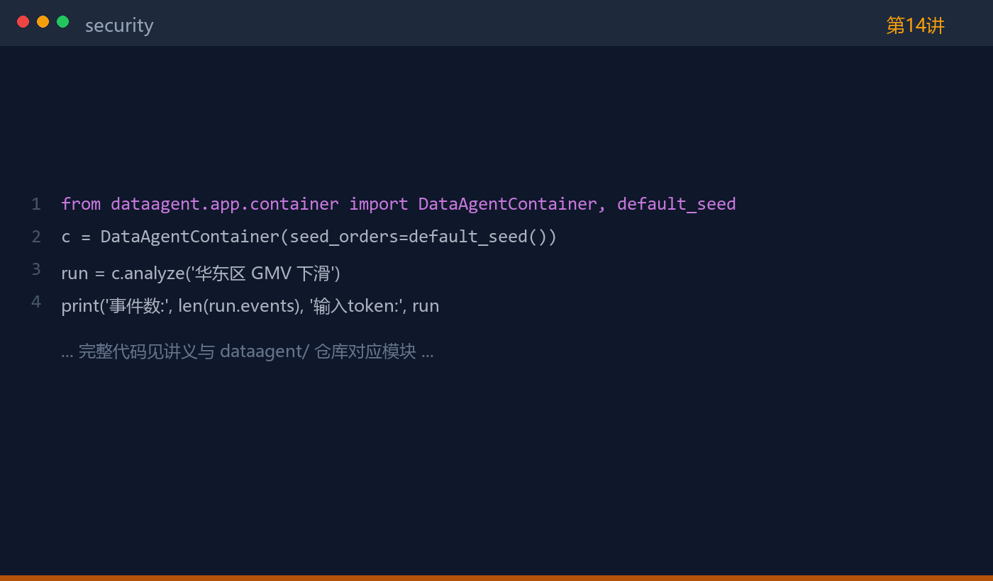
14
关键代码
DataAgent
可运行实现与讲解一一对应
01
契约先行：接口→实现
02
测试见 tests/
03
离线可运行
代码：见讲义与 dataagent/ 仓库
课程第14讲
LLM 执行底座
05

Slide 6
14
关键证据与结论
DataAgent
用证据支撑工程判断
实现多租户成本归集与预算控制，验证模型升级后 Replay 可回溯。
治理点
预算+统计+租户归集
01
升级
模型版本+路由版本+Replay
02
实战
DataAgent 仓库
03
课程第14讲
LLM 执行底座
06

Slide 7
DataAgent
本章小结
从能调用到可运营：建立企业级模型治理体系
实现多租户成本归集与预算控制，验证模型升级后 Replay
第14讲 · LLM 执行底座
企业级Agent工程架构实战营
课程复现资料 · 可公开分享
7

